Slide 1

TUẦN 35
TỔNG KẾT NĂM HỌC

Slide 2
Tổng kết nội dung trong chương trình
Có 9 chủ đề:
Chủ đề 1:Em với nhà trường
Chủ đề 6: Em với cộng đồng
Chủ đề 2:Khám phá bản thân
Chủ đề 7: Em với thiên nhiên và môi trường
Chủ đề 3:Trách nhiệm với bản thân
Chủ đề 8:Khám phá thế giới nghề nghiệp
Chủ đề 4:Rèn luyện bản thân
Chủ đề 5:Em với gia đình
Chủ đề 9 Em với bản thân – Chọn đúng nghề

Slide 3
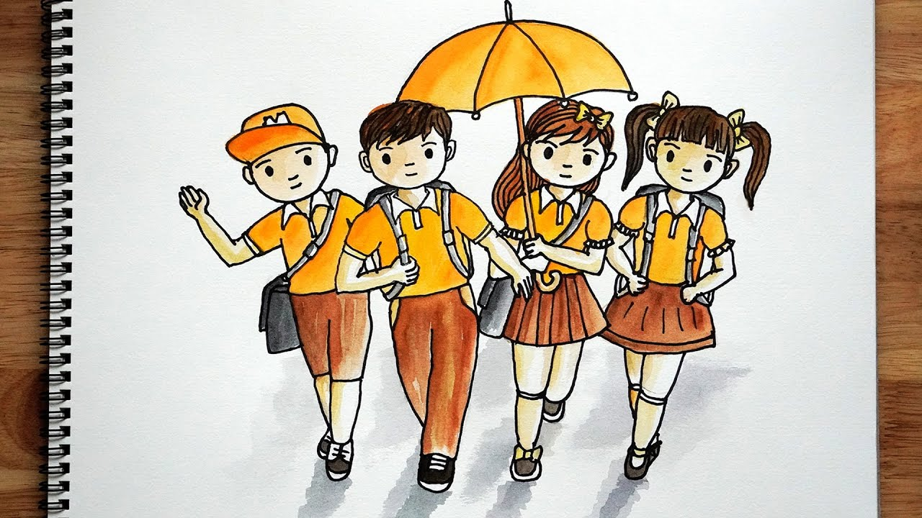
Tổng kết kết quả năm học :
Lớp: 8……
Sĩ Số: …………………..
-Số HS đạt SX:…….
-Số HS đạt G:……….
-Số HS đạt K:………
-Số HS đạt: Đ………..
-Số HS chưa đạt: CĐ:…..

Slide 4
Bảng đánh giá HS cả năm
STT | Họ Tên | ĐÁNH GIÁ KQ HỌC TẬP | ĐÁNH GIÁ KQ RÈN LUYỆN
1 | Nguyễn Văn………… | K | T
2
3
4
5
6
7
8
9
10
11
12

Slide 5
Bảng đánh giá HS cả năm
STT | Họ Tên | ĐÁNH GIÁ KQ HỌC TẬP | ĐÁNH GIÁ KQ RÈN LUYỆN
13
14
15
16
17
18
19
20
21
22
23
24

Slide 6
Bảng đánh giá HS cả năm
STT | Họ Tên | ĐÁNH GIÁ KQ HỌC TẬP | ĐÁNH GIÁ KQ RÈN LUYỆN
25
26
27
28
29
30
31
32
33
34
35
36

Slide 7

KẾT THÚC BUỔI TỔNG KẾT:
Hát bài hát: LỚP CHÚNG MÌNH

Slide 8


